Slide 1
Отчёт за февраль 2024 года о выполненных работах по благоустройству и текущему ремонту

Slide 2
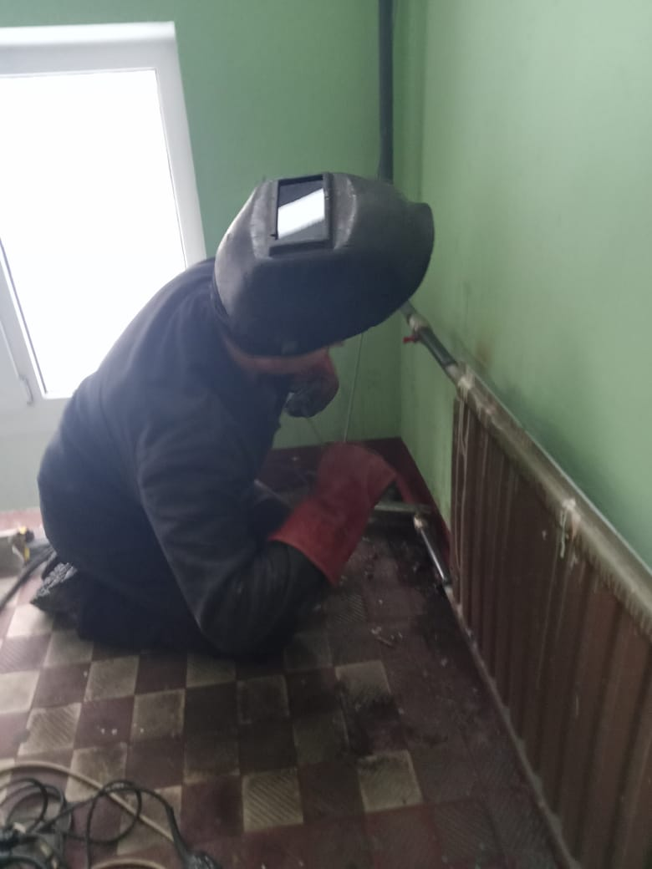
Текущий ремонт Замена стояка отопления в парадной №2 по Московскому ш. д.14, к.3

Slide 3
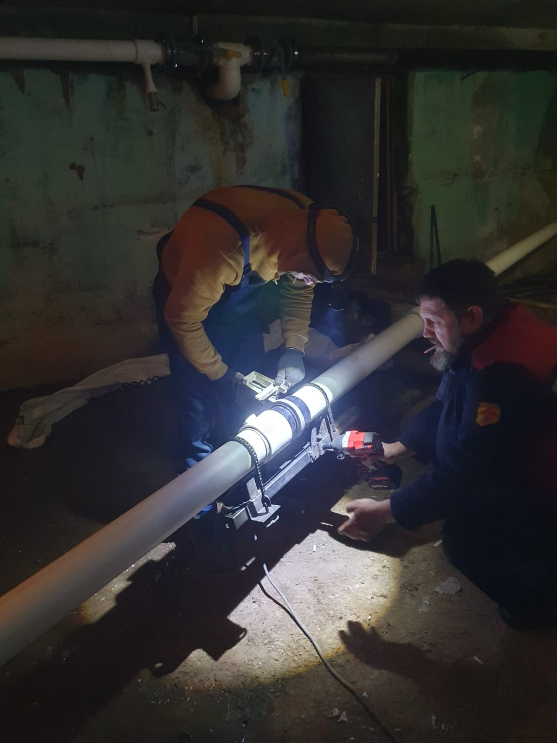
Текущий ремонт Замена стояка ХВС в подвале по ул. Типанова д.8

Slide 4
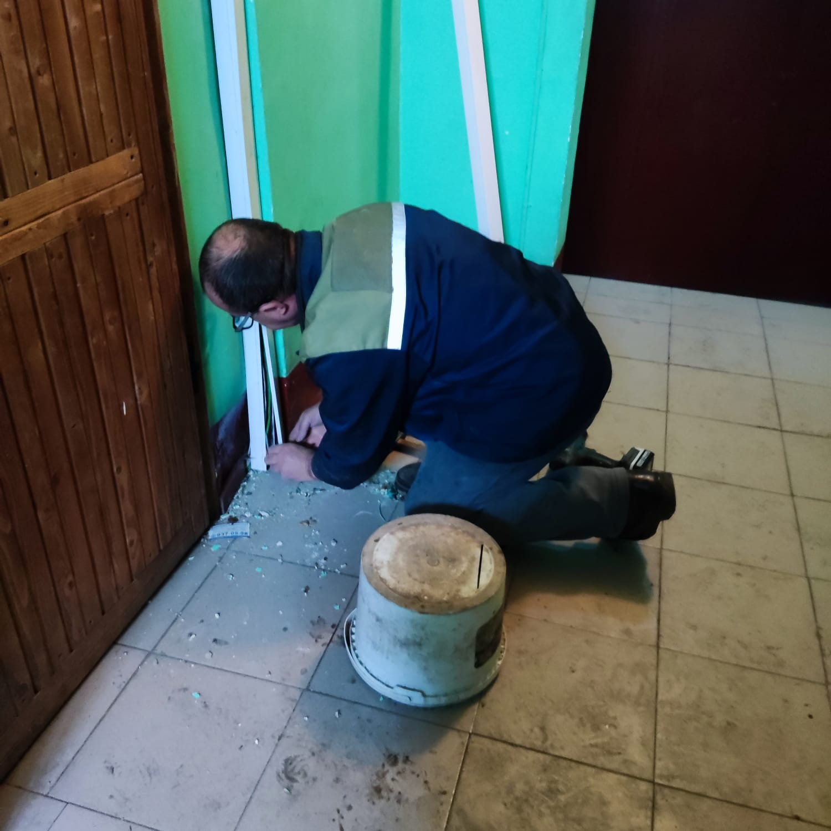
Текущий ремонт Установка кабель-каналов по ул. Бассейная д.71

Slide 5
Текущий ремонт Устройство напольной плитки парадная №5 по ул.Бассейная д.69

Slide 6
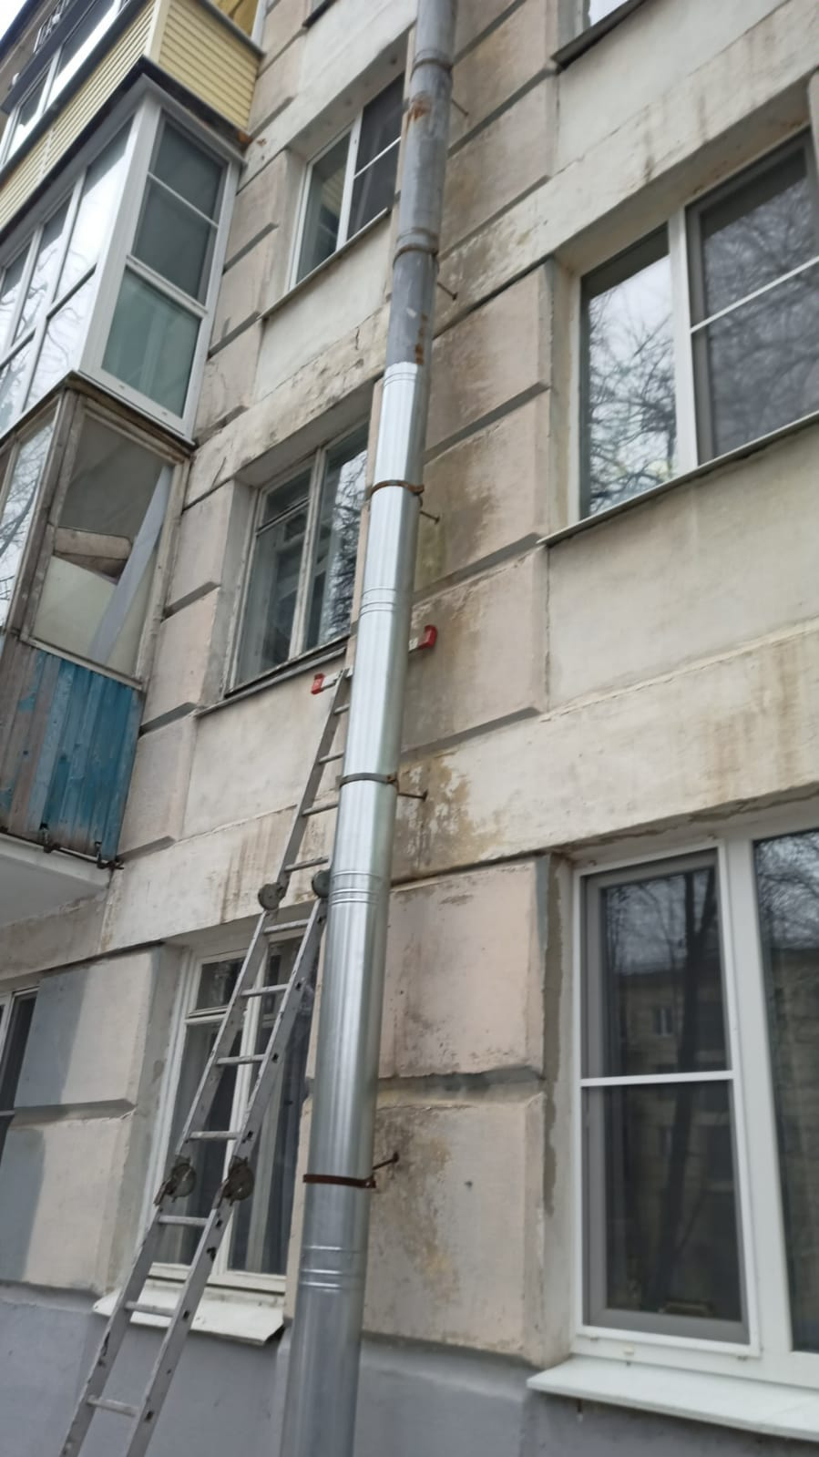
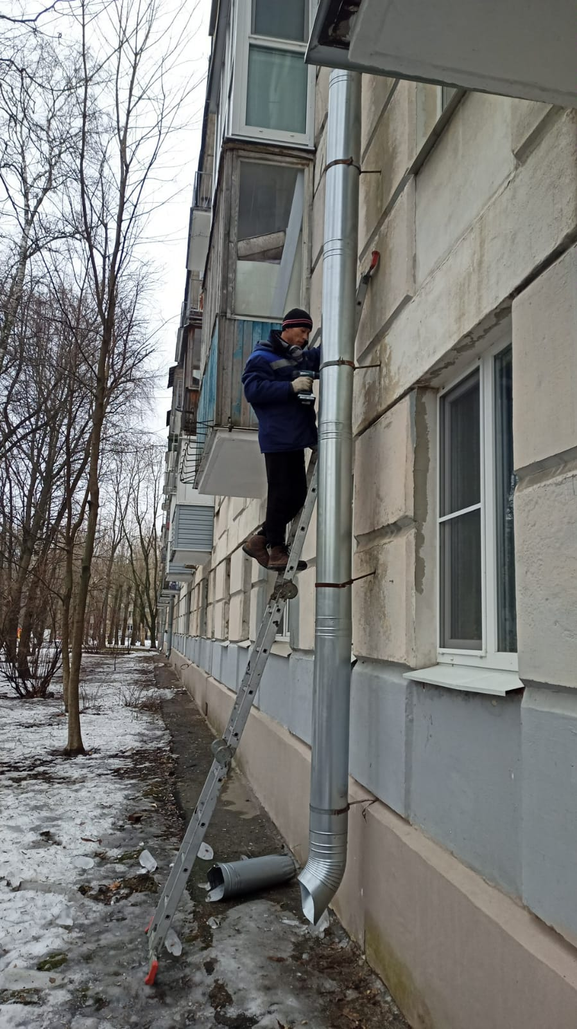
Текущий ремонт Ремонт водосточных труб по ул.Ленсовета д. 32

Slide 7
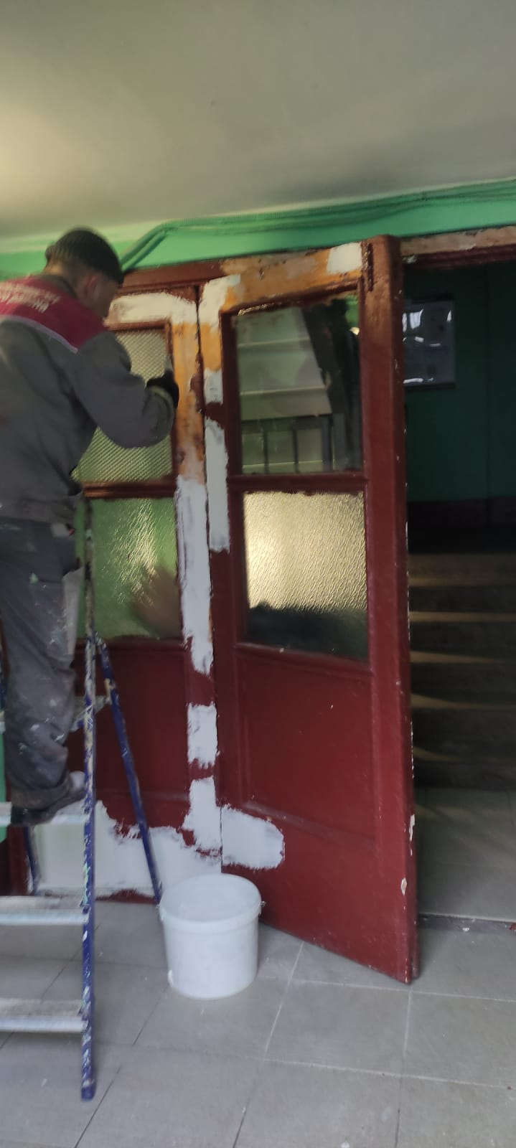
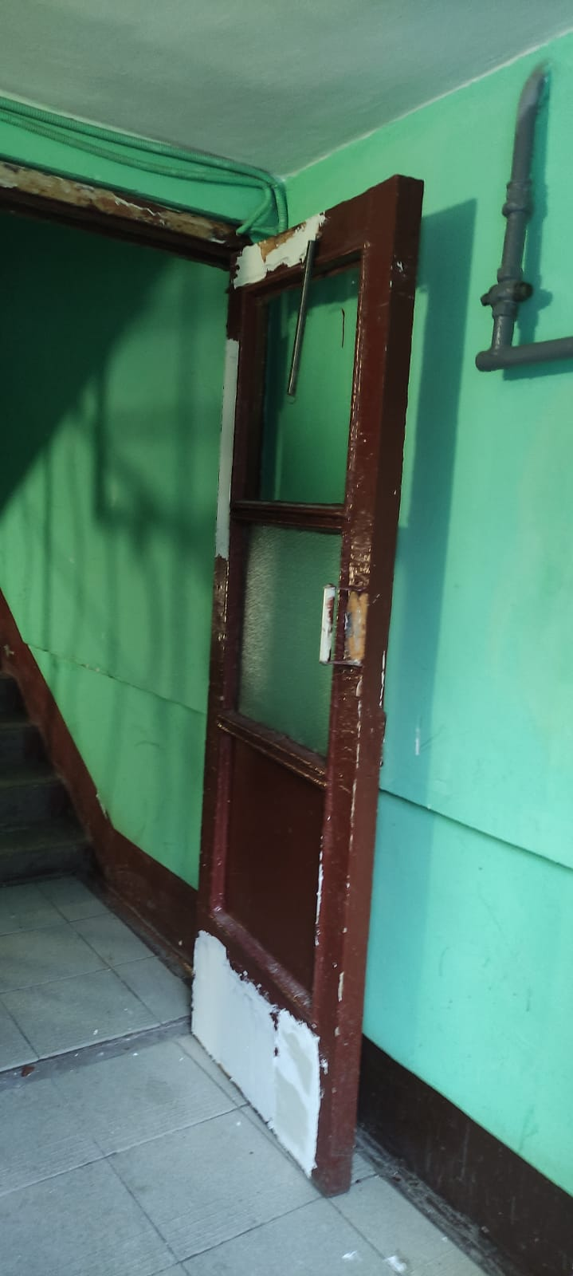
Текущий ремонт Ремонт входной двери парадная №6 по Витебскому пр. д.21, к.3

Slide 8
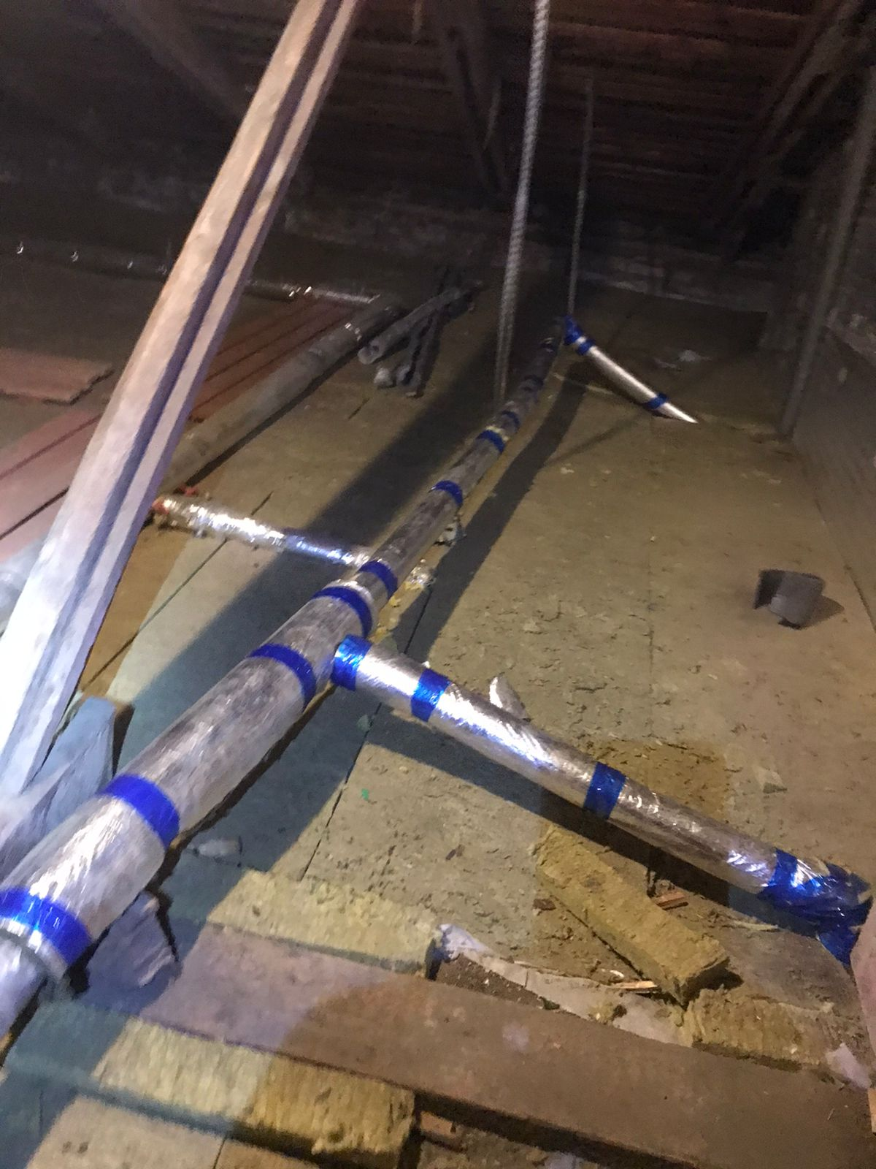
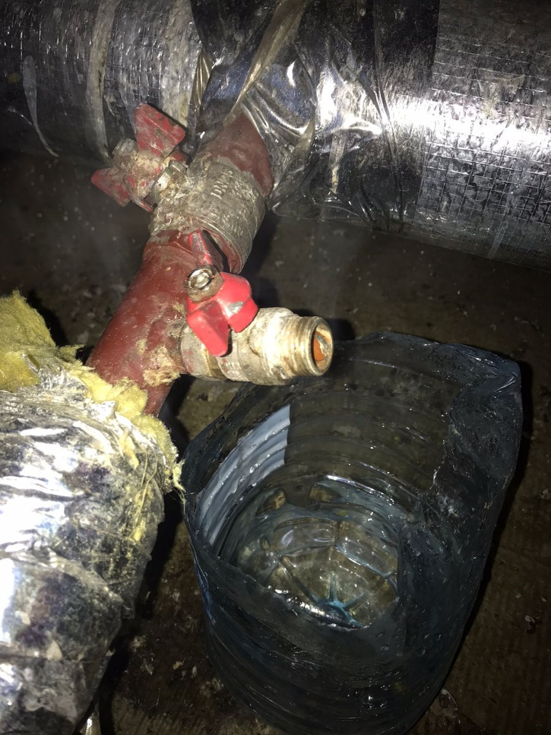
Текущий ремонт Замена крана ЦО, утепление стояка ХВС на чердаке по ул. Смоленская д.7

Slide 9
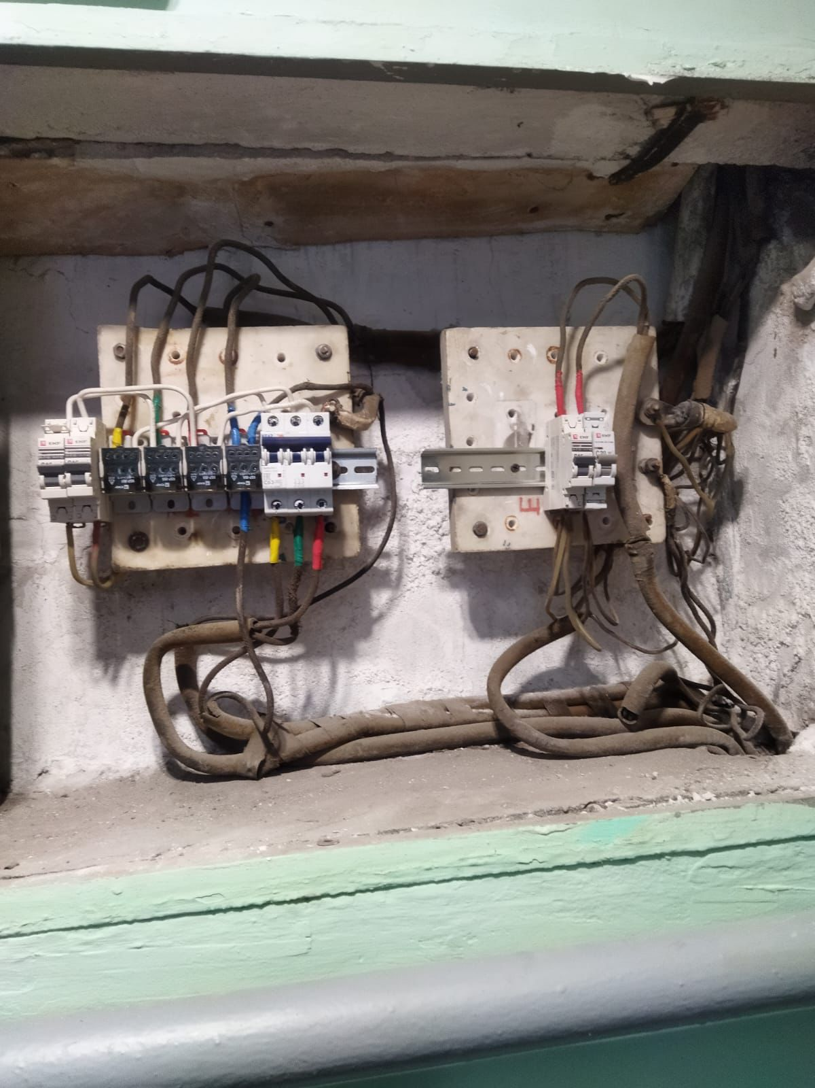
Текущий ремонт Замена автоматов, ремонт ГЩ в парадной №1 по ул.Алтайская д.19

Slide 10
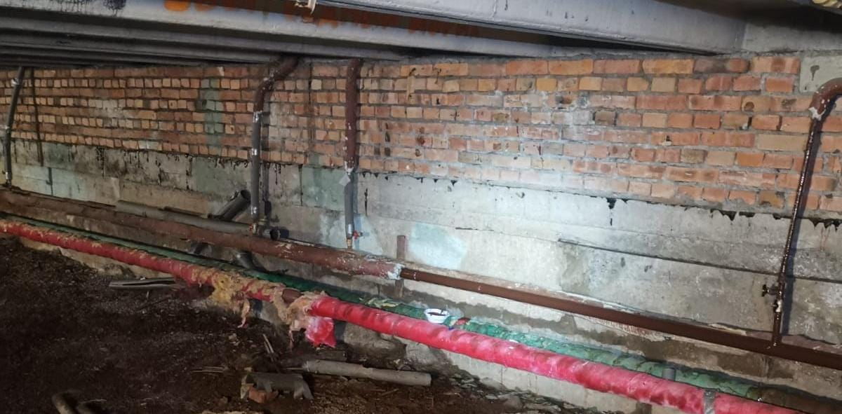
Текущий ремонт Замена участка розлива ЦО, восстановление теплоизоляции и покраска розлива ул. Ленсовета д.65(парадная №2)

Slide 11
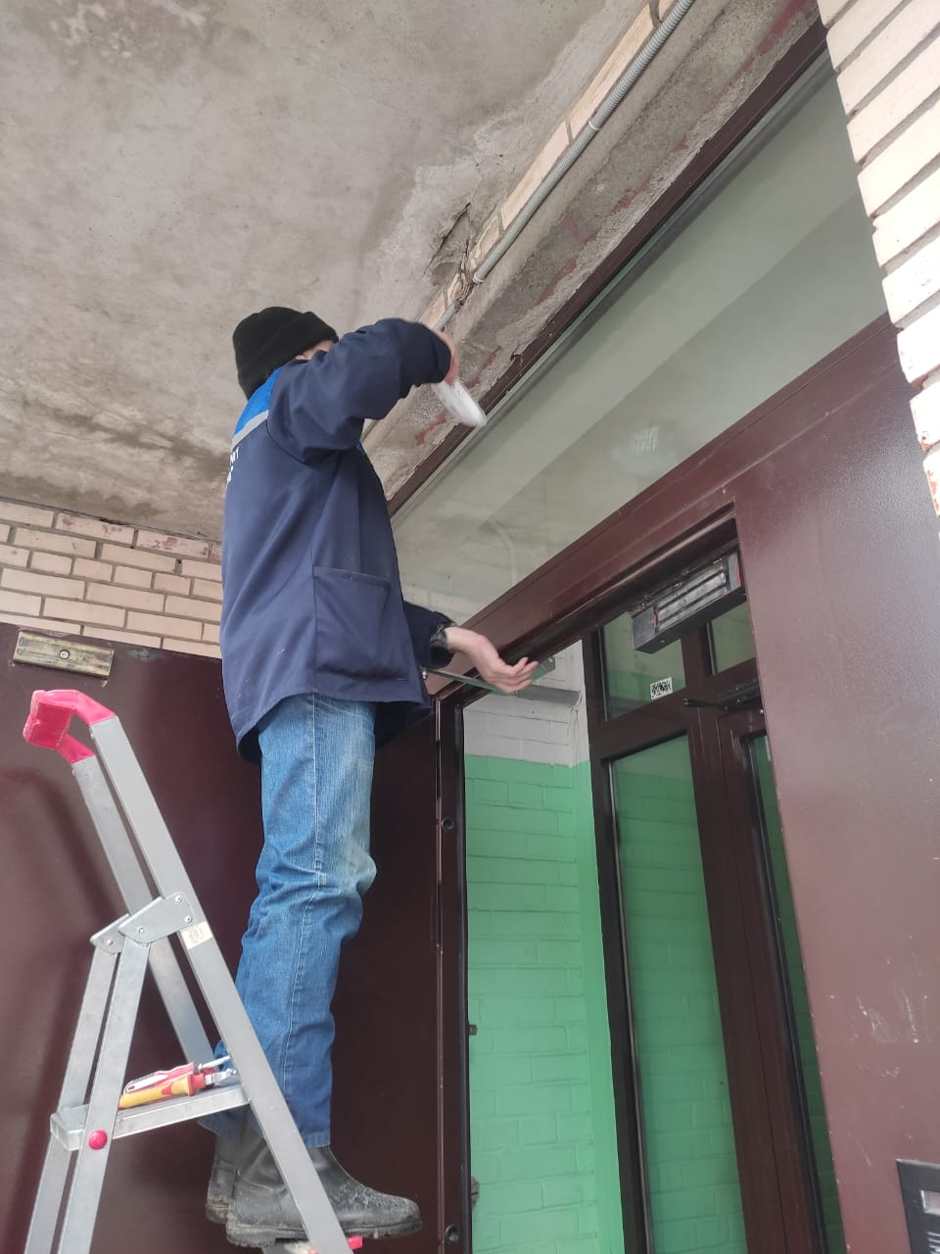
Текущий ремонт Установка светильников под козырьком по пр.Космонавтов д.64

Slide 12
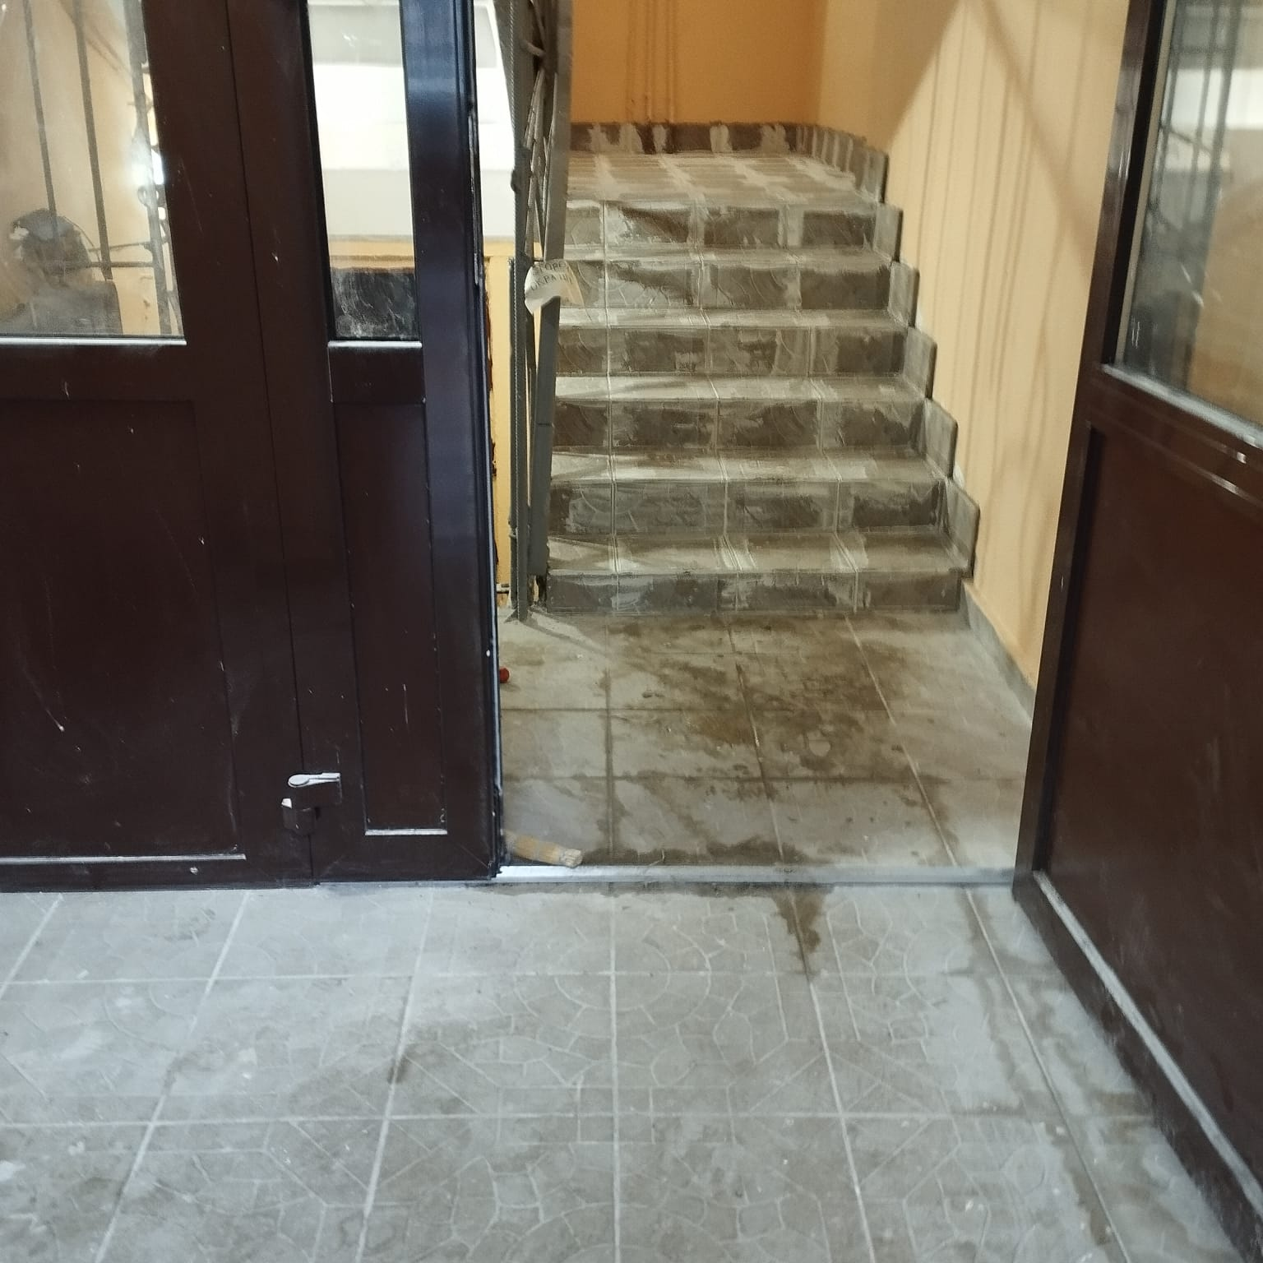
Текущий ремонт Устройство напольной плитки в парадной №5 по ул.Ленсовета д.70

Slide 13
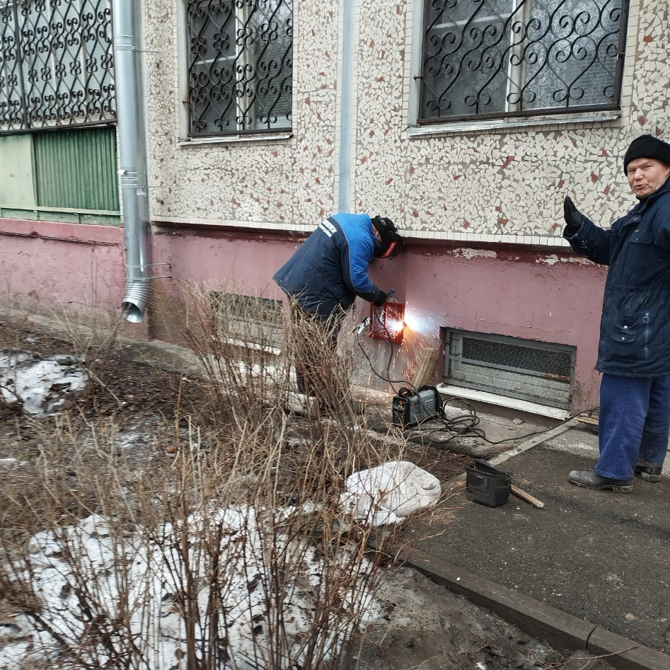
Текущий ремонт Установка подвальных продухов по ул.Пулковская д.19

Slide 14
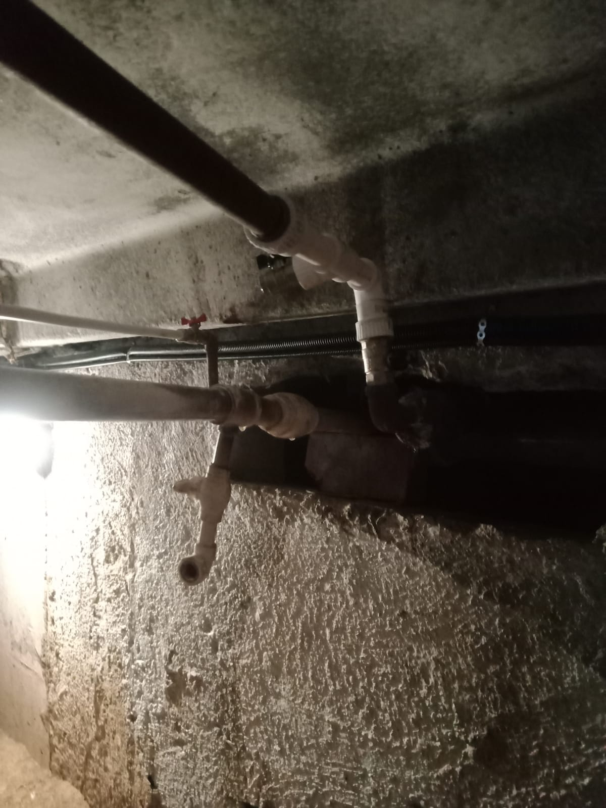
Текущий ремонт Замена части стояка ГВС и кран на стояке ГВС по пр. Космонавтов д.29, к.5

Slide 15
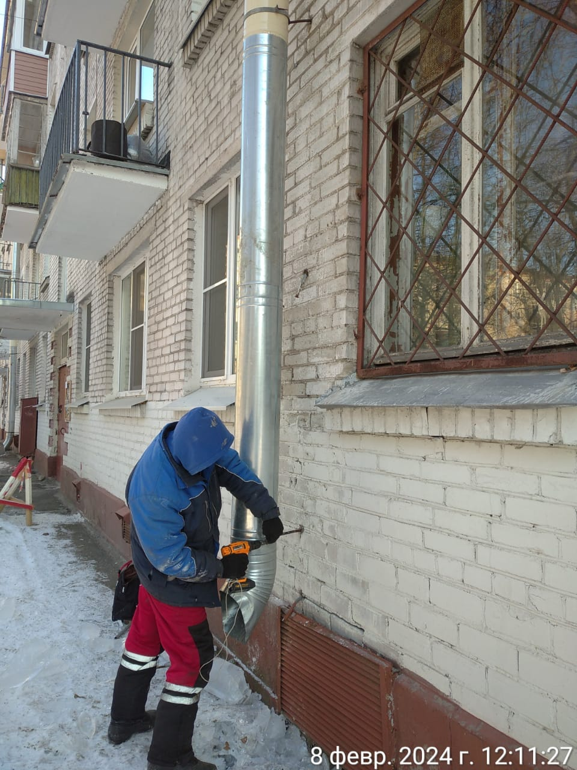
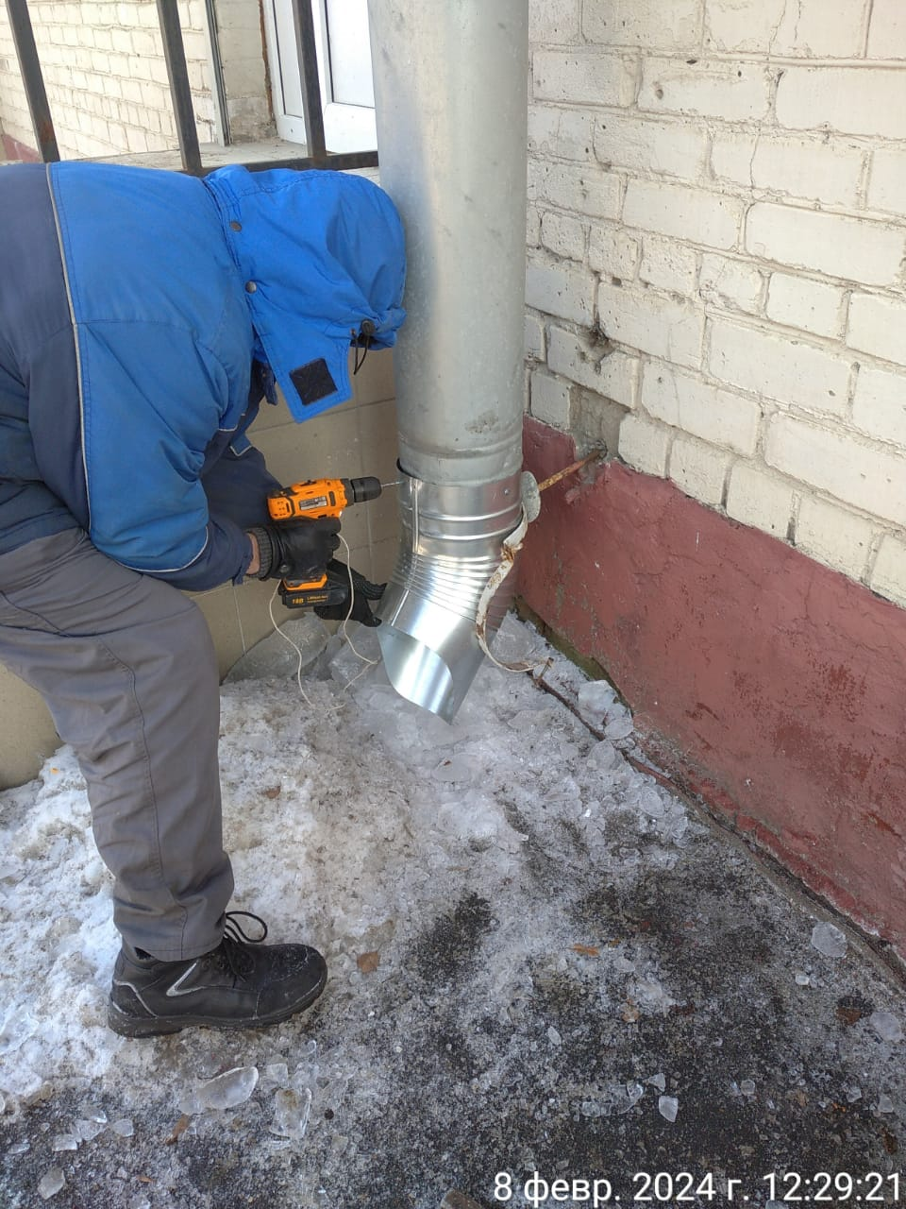
Текущий ремонт Замена водосточных труб ул. Орджоникидзе д.15, д.16, д.17

Slide 16
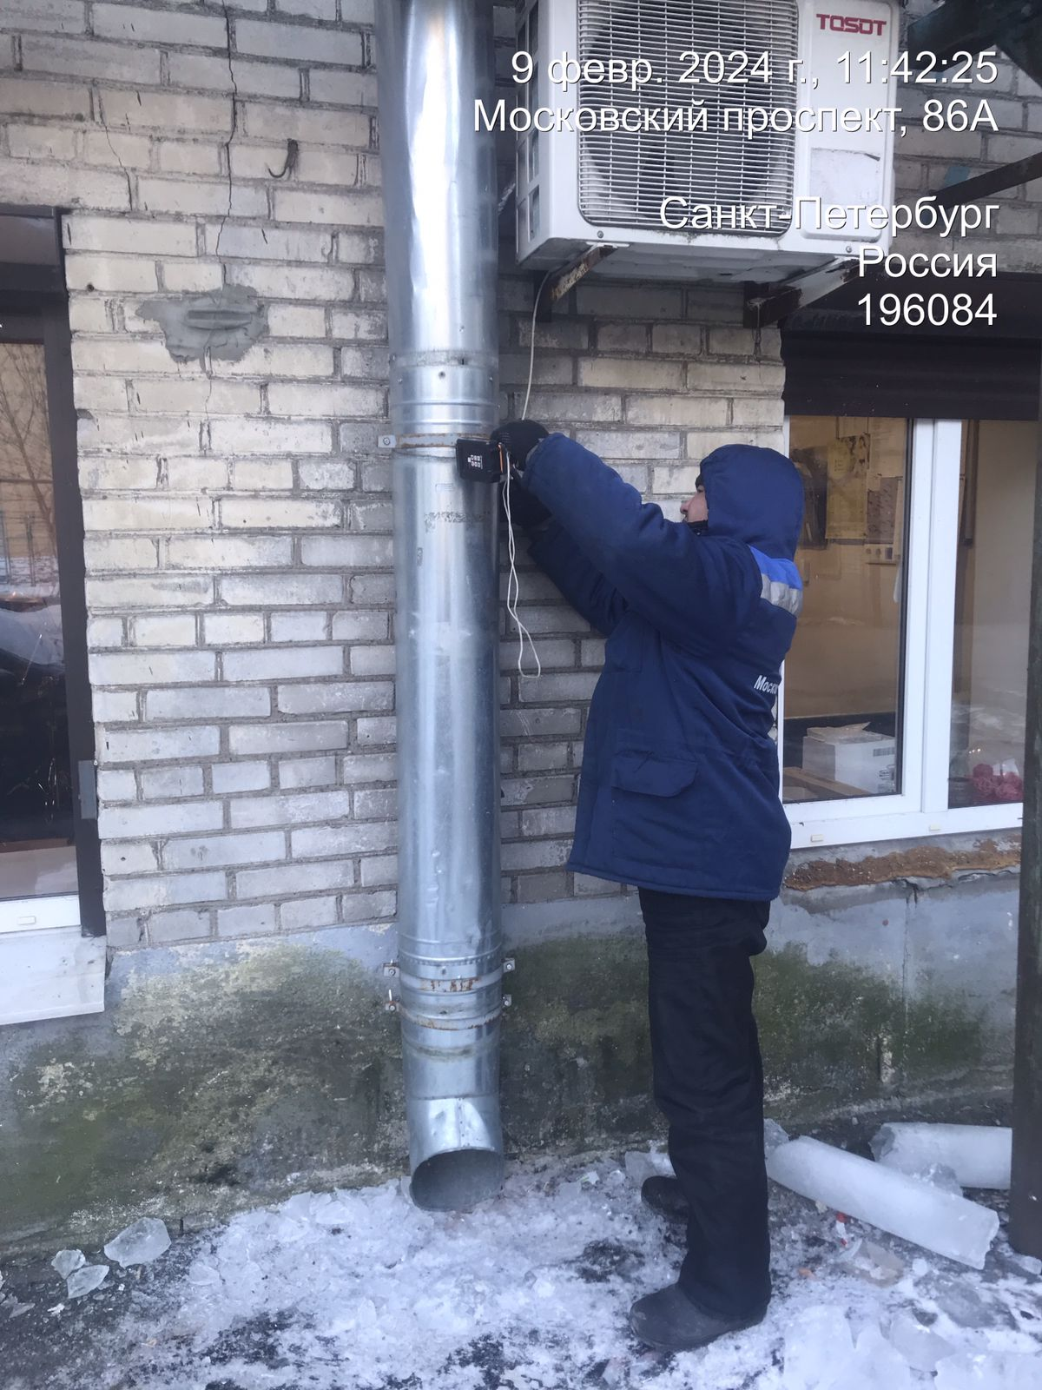
Текущий ремонт Замена водосточных труб Московский пр. д.86, ул. Алтайская д.21

Slide 17
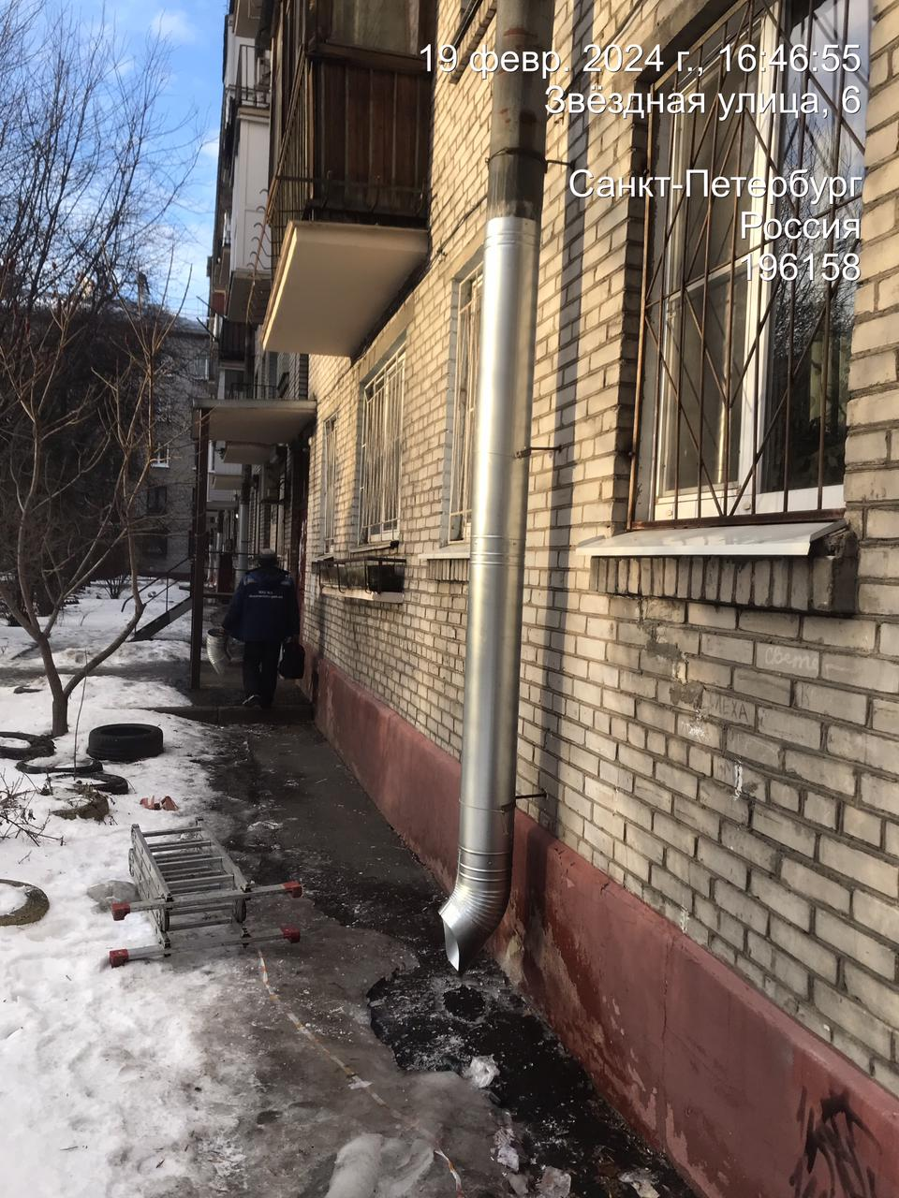
Текущий ремонт Замена водосточных труб ул. Ленсовета д.91, д.93

Slide 18
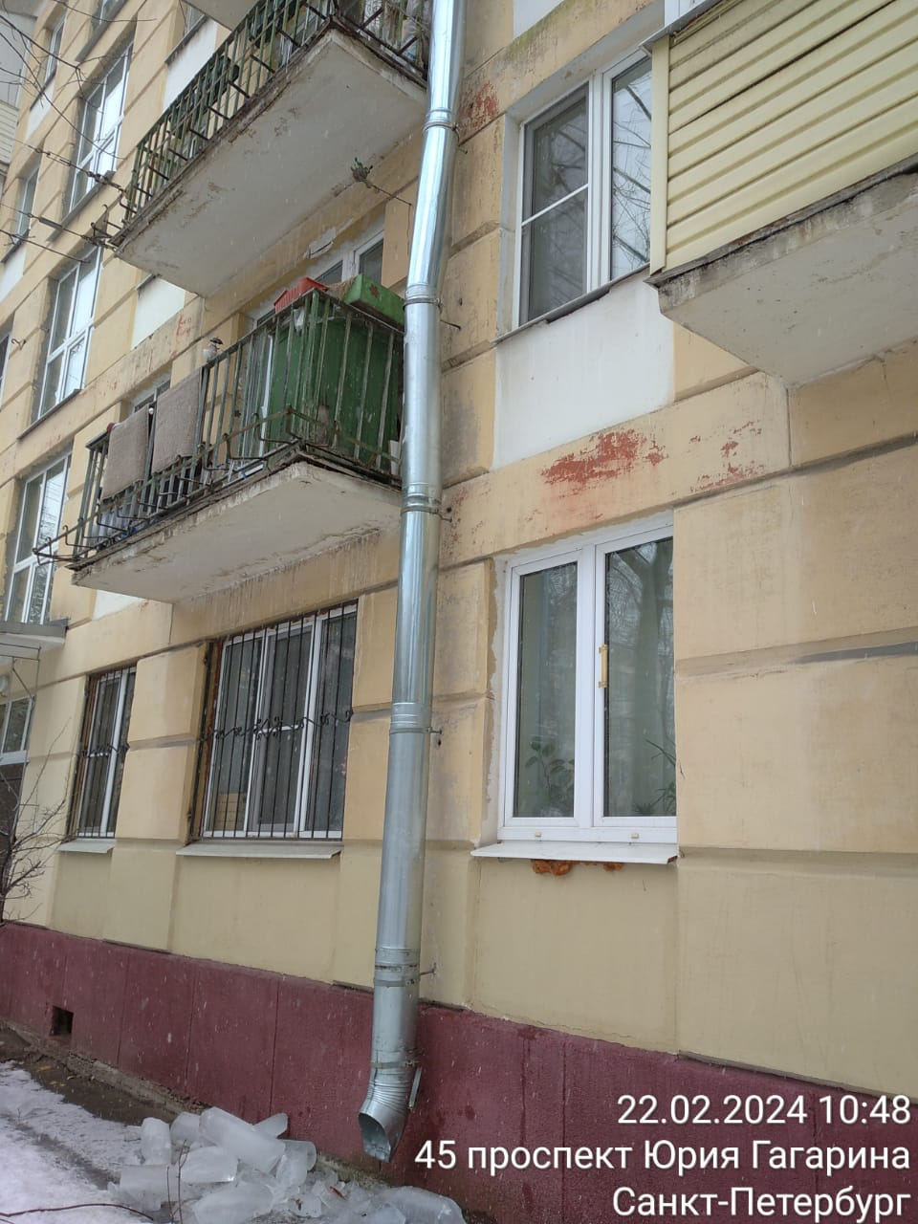
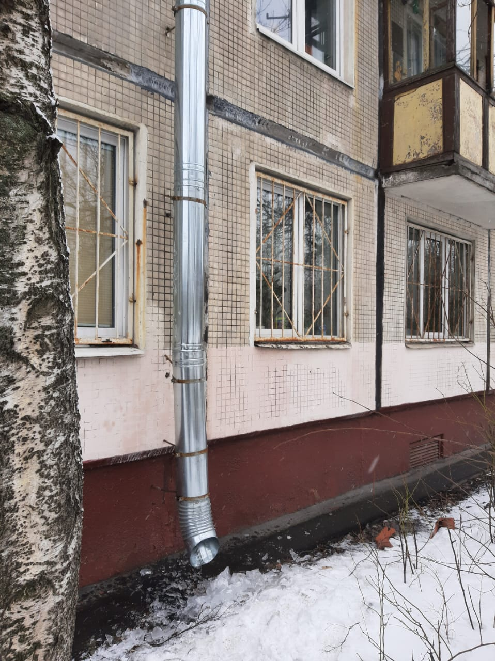
Текущий ремонт Замена водосточных труб пр. Юрия Гагарина д.45, д.26, к.4, д.26, к.1

Slide 19
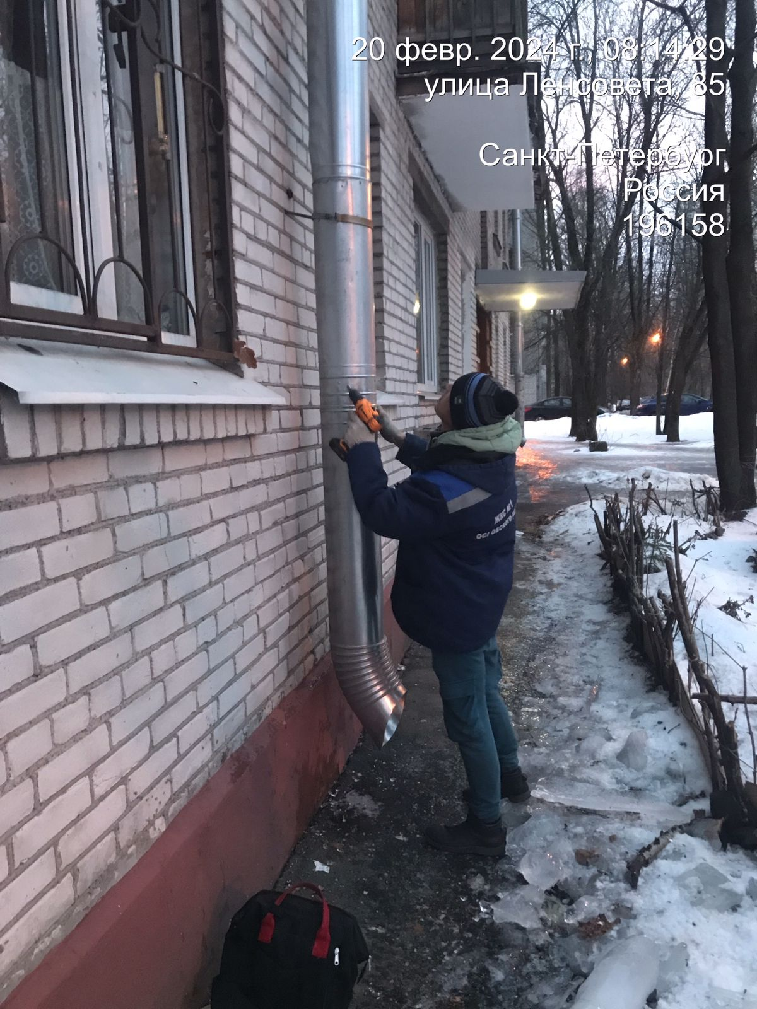
Текущий ремонт Замена водосточных труб Московское ш. д.14, к.2, ул. Ленсовета д.58

Slide 20
Текущий ремонт Смена замков в мусоросборники по ул.Ленсовета д.73, к.2

Slide 21
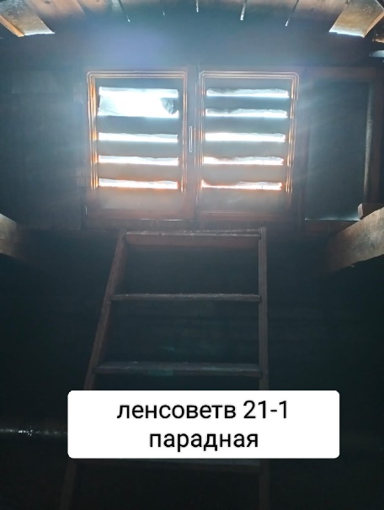
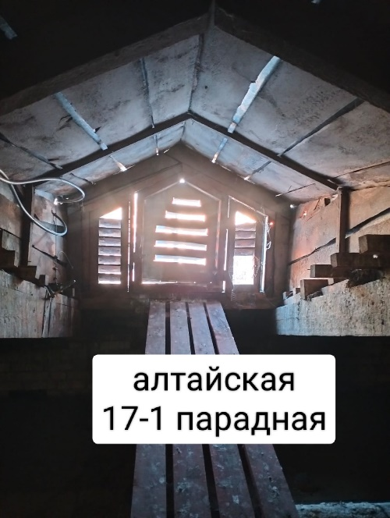
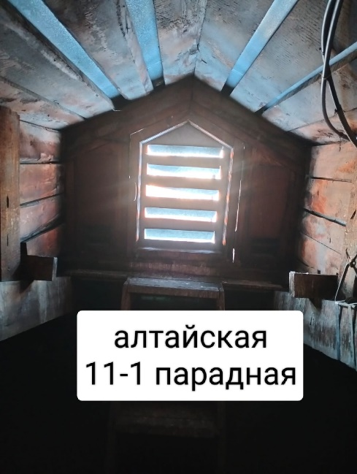
Текущий ремонт Закрытие лазов на кровле

Slide 22
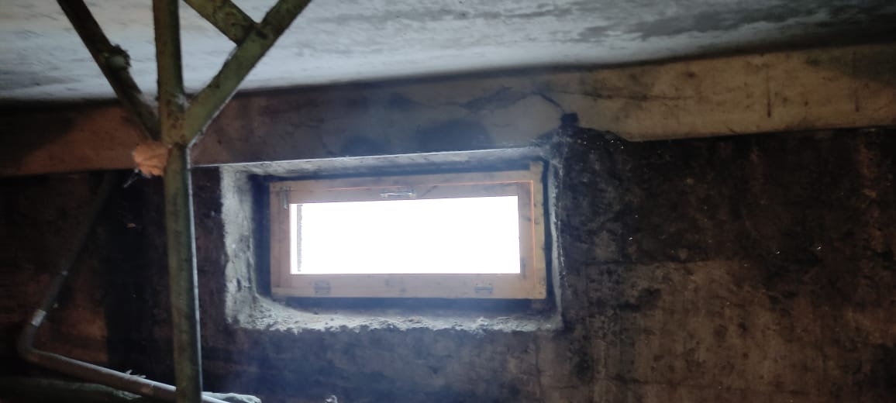
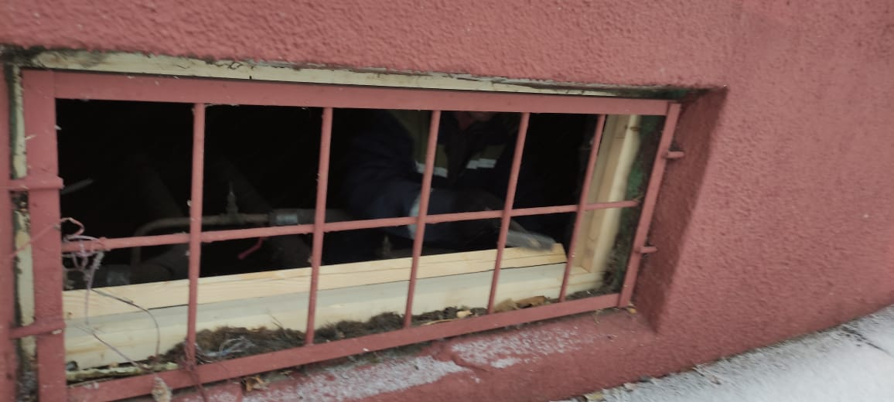
Текущий ремонт Установка оконных блоков пр. Юрия Гагарина д.22, к.1

Slide 23
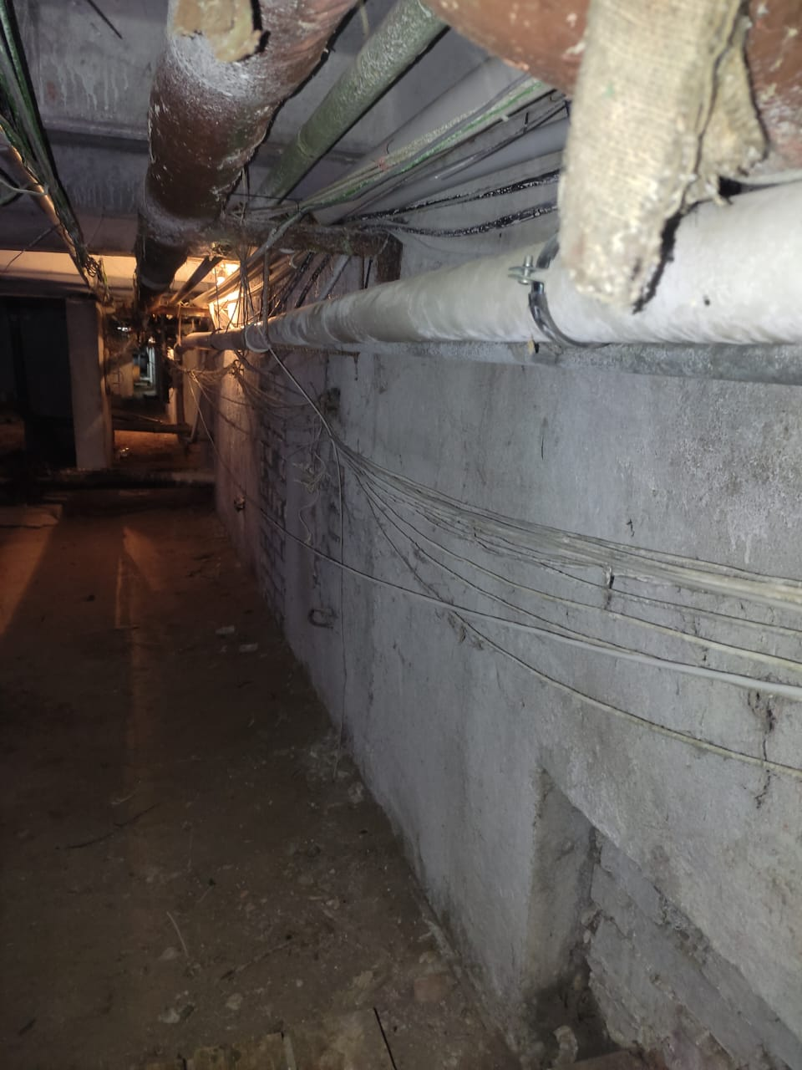
Текущий ремонт Замена розлива ГВС в подвале по пр.Космонавтов д.70

Slide 24
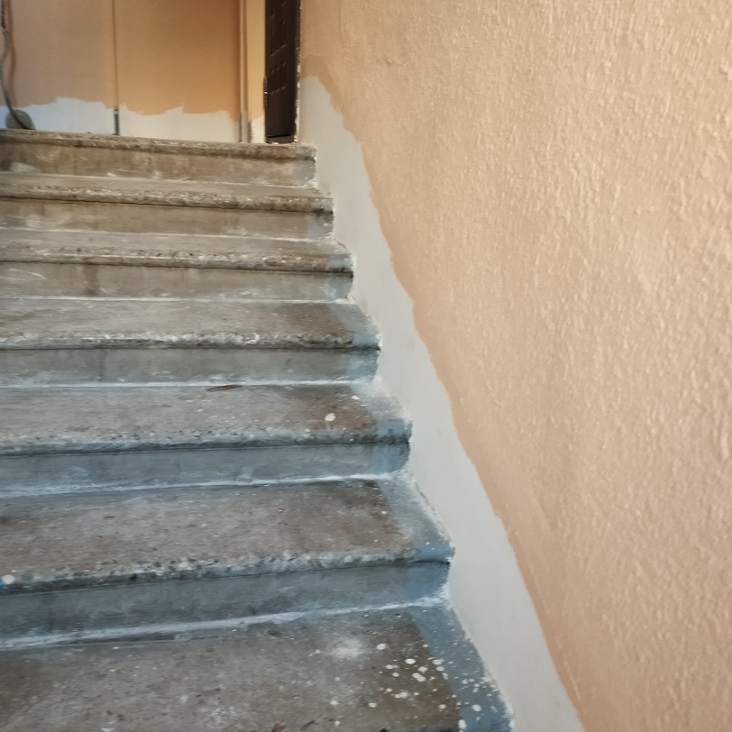
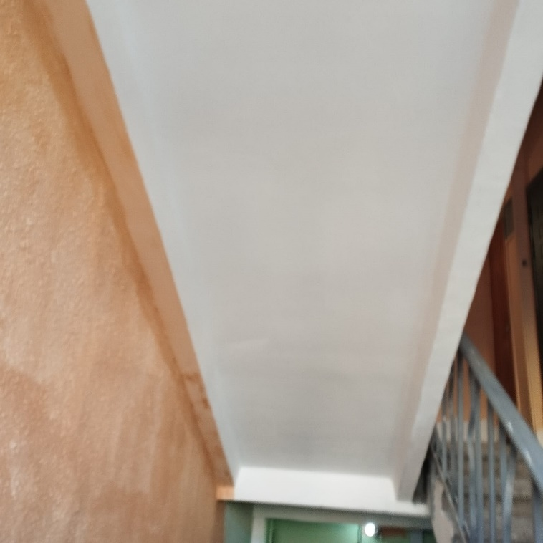
Текущий ремонт Косметический ремонт парадной №3 по ул. Ленсовета д.51

Slide 25
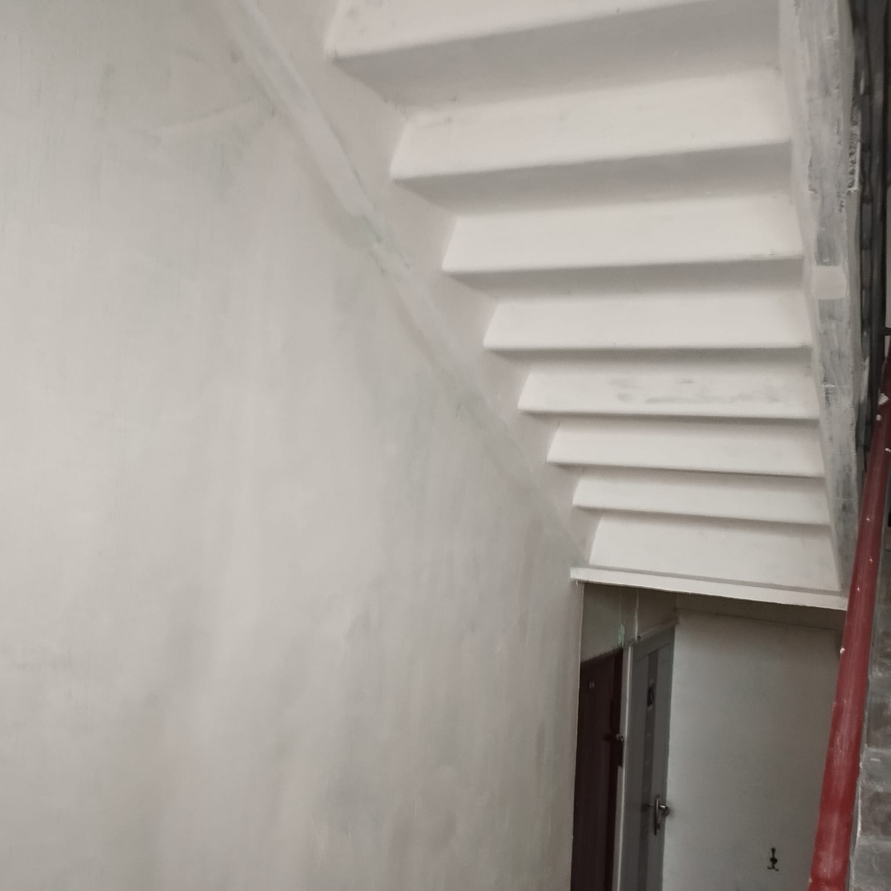
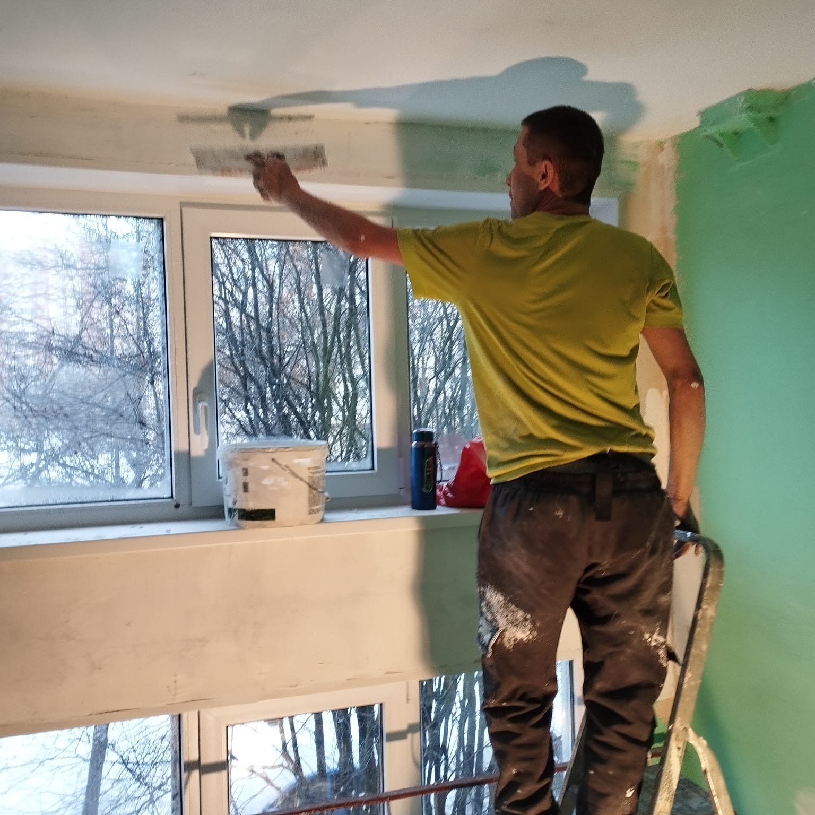
Текущий ремонт Шпаклевка стен и потолков в парадной №5 по ул.Ленсовета д. 70

Slide 26
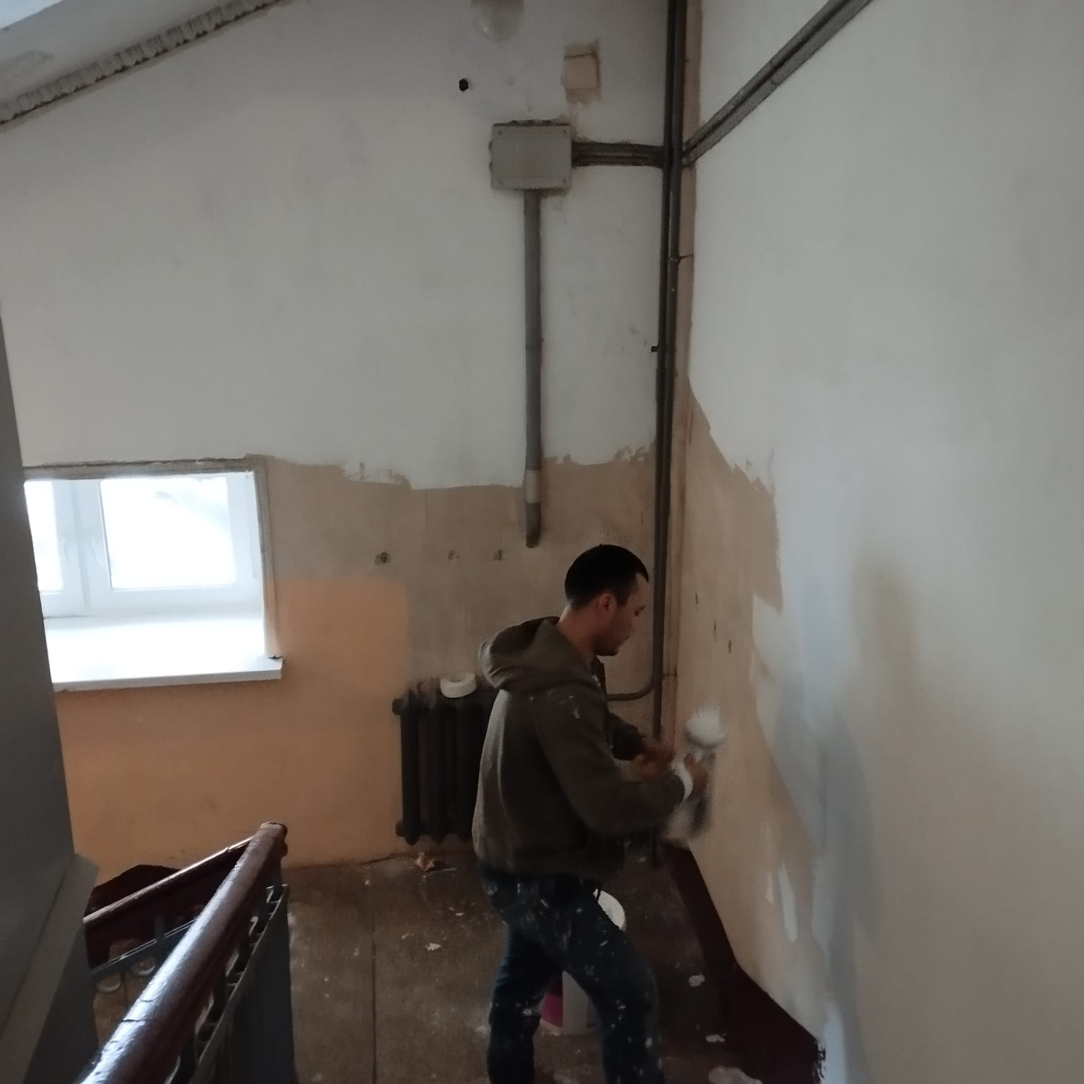
Текущий ремонт Косметический ремонт парадной № 4 по Московскому ш. д.16, к.1

Slide 27
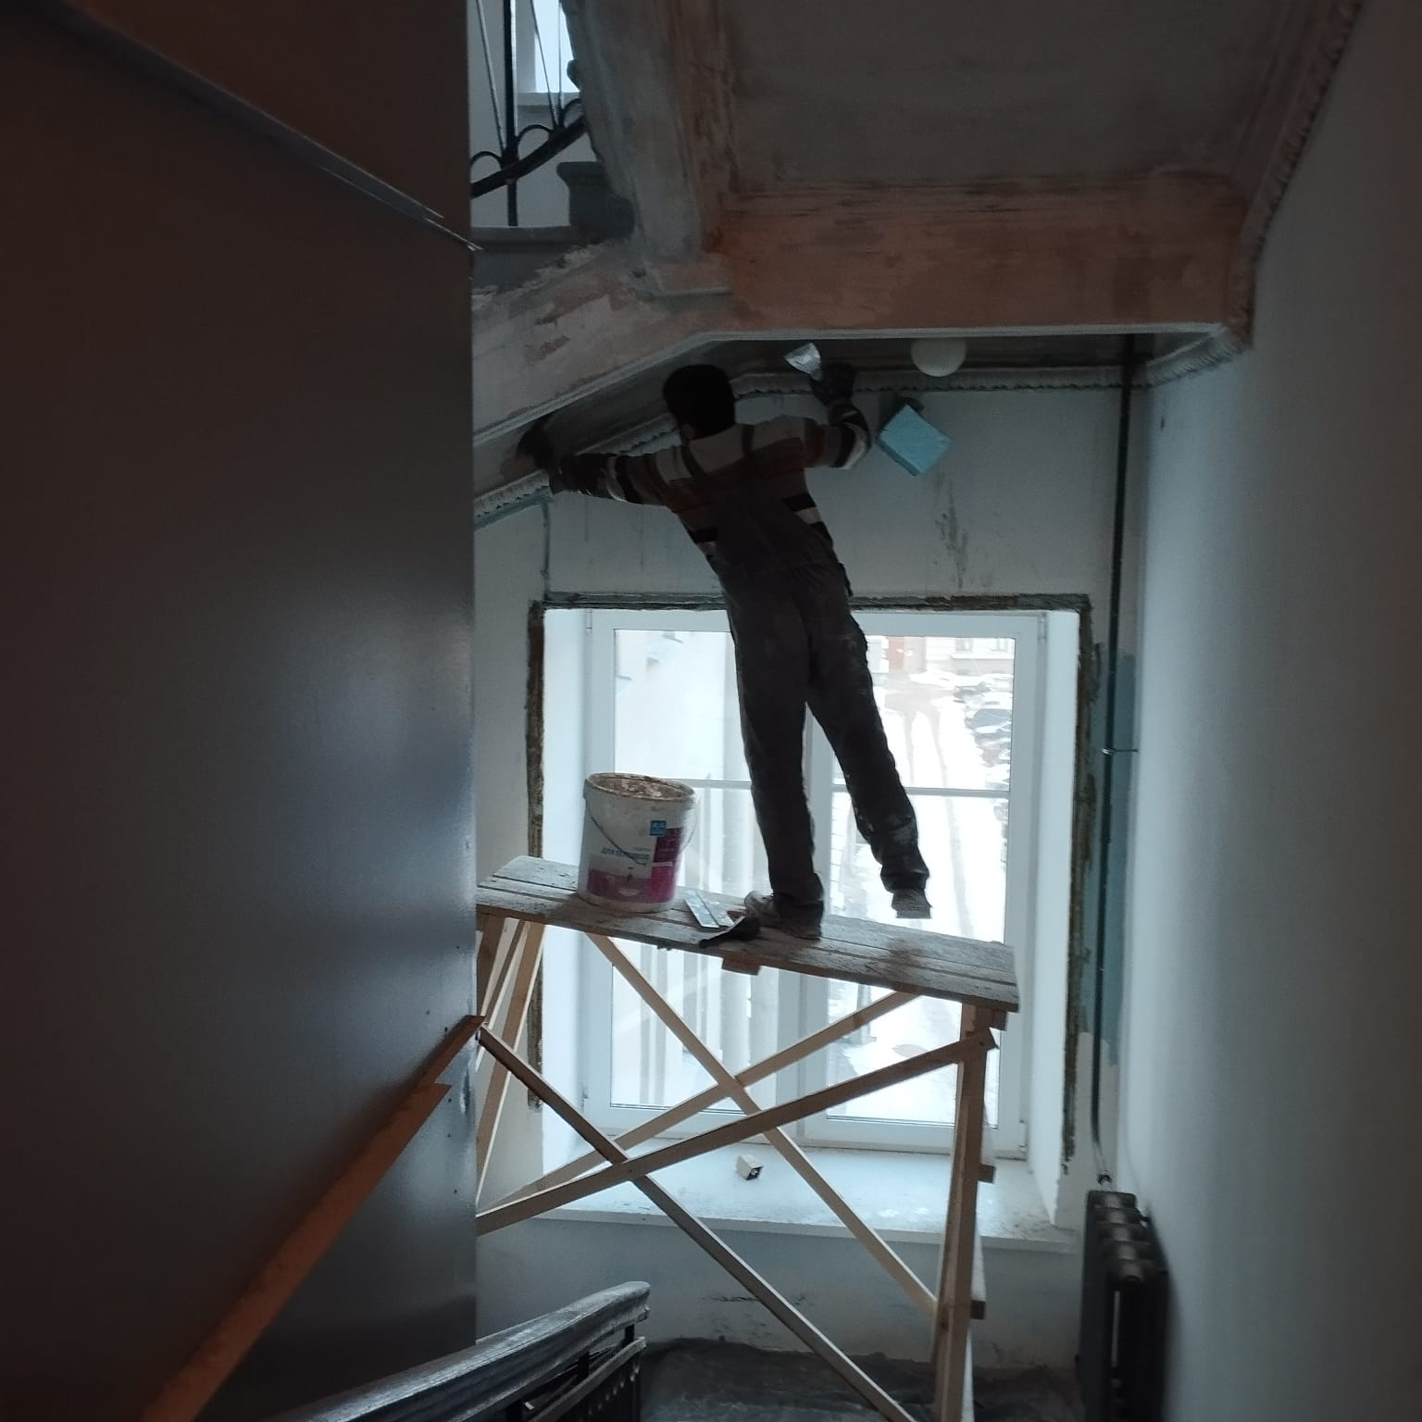
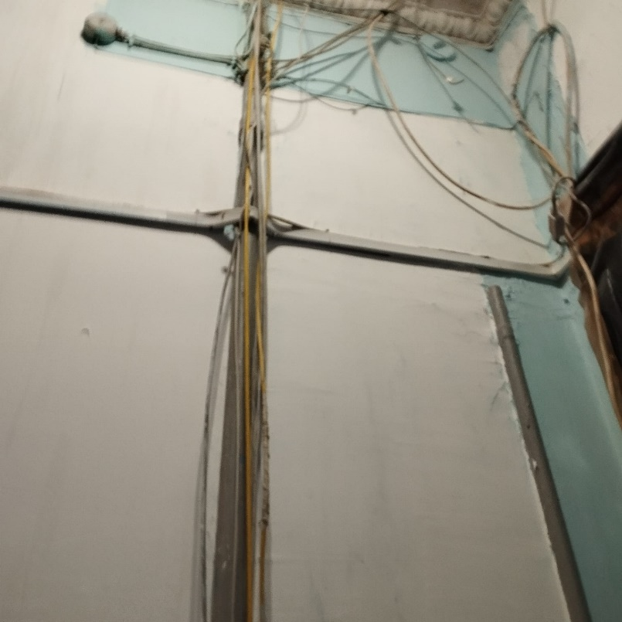
Текущий ремонт Косметический ремонт парадной № 2 по Московскому ш. д.16, к.1

Slide 28
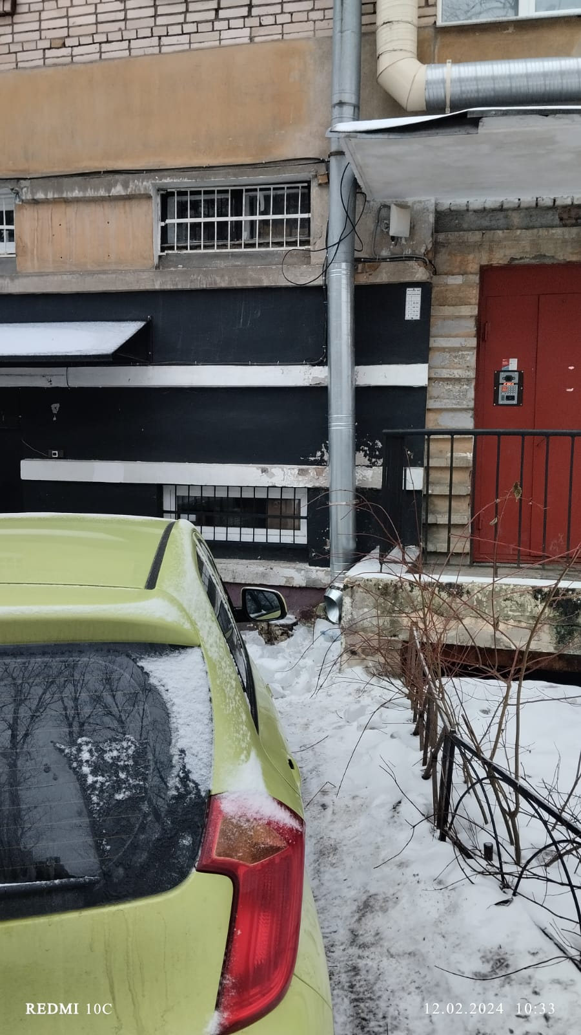
Текущий ремонт Замена водосточных труб Московское ш. д.38, ул. Ленсовета д.21

Slide 29
Текущий ремонт Гидроизоляция балкона по ул.Пулковская д.2

Slide 30
Текущий ремонт Замена дверного стекла в парадной №5 по Московскому пр. д.220

Slide 31
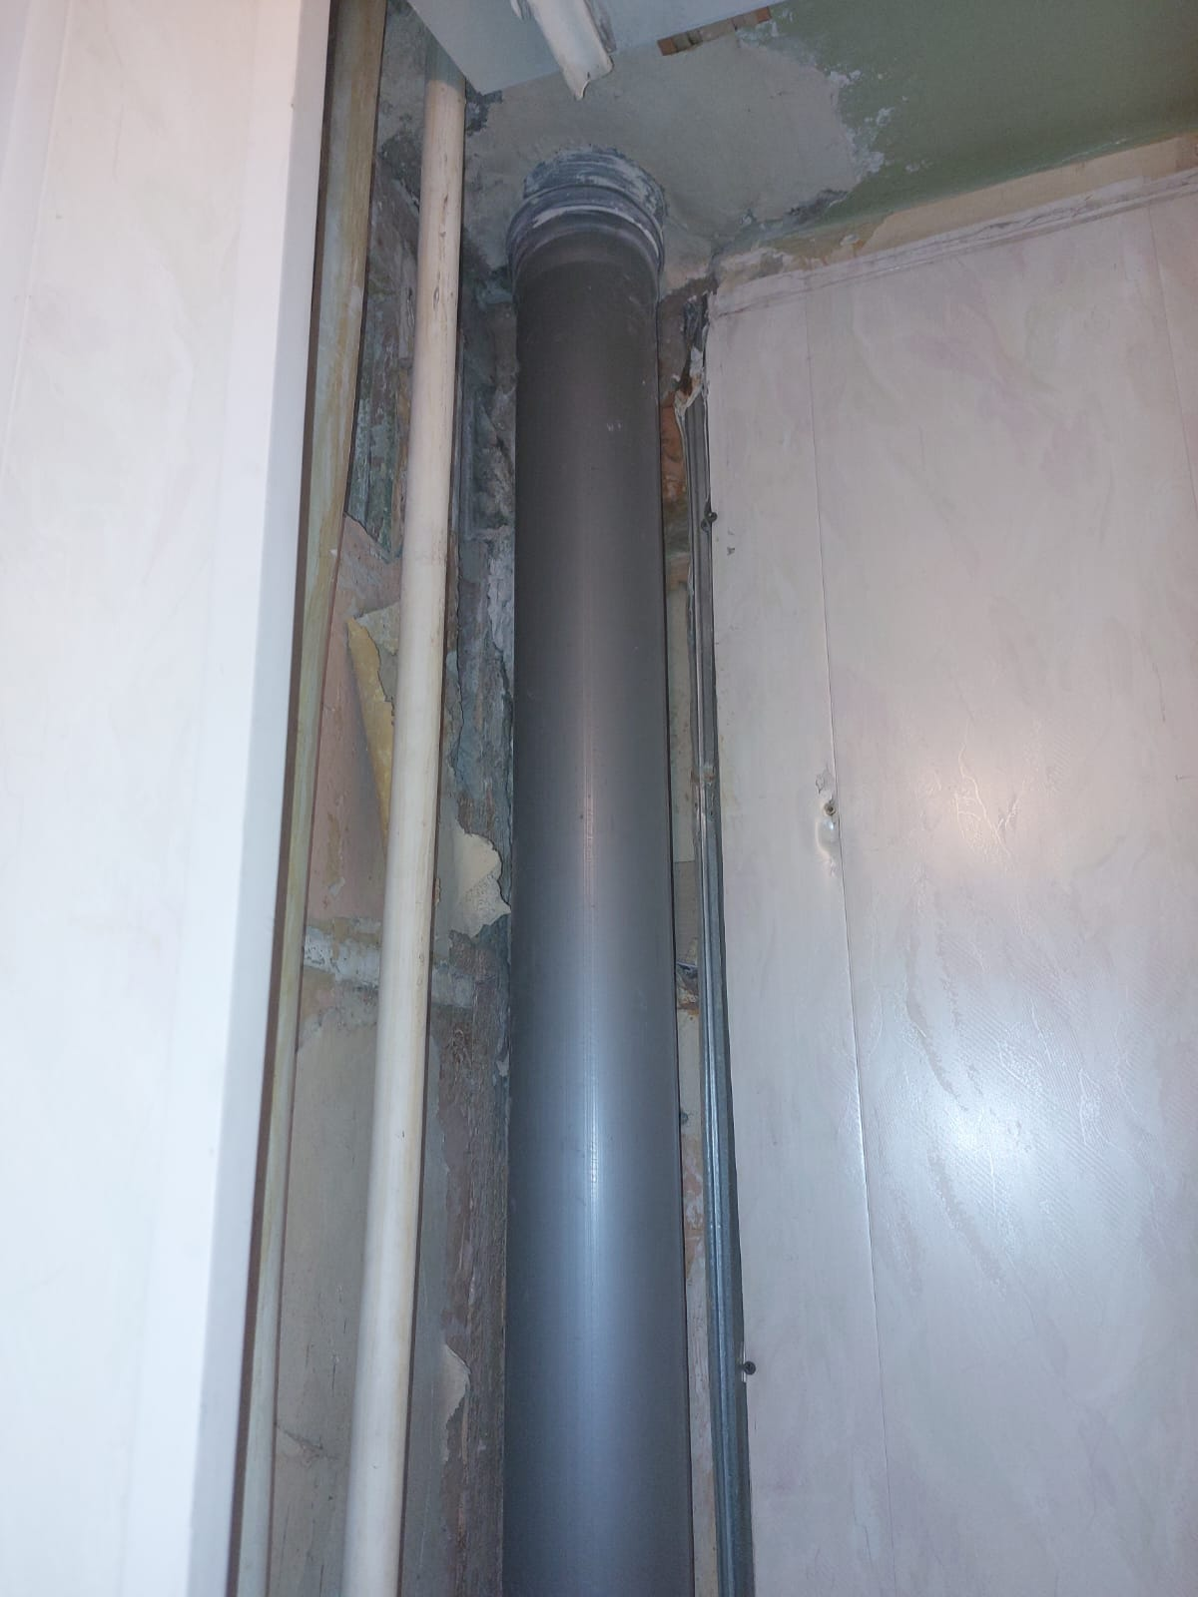
Текущий ремонт Замена стояка водоотведения по пр. Космонавтов д.29, к.5

Slide 32
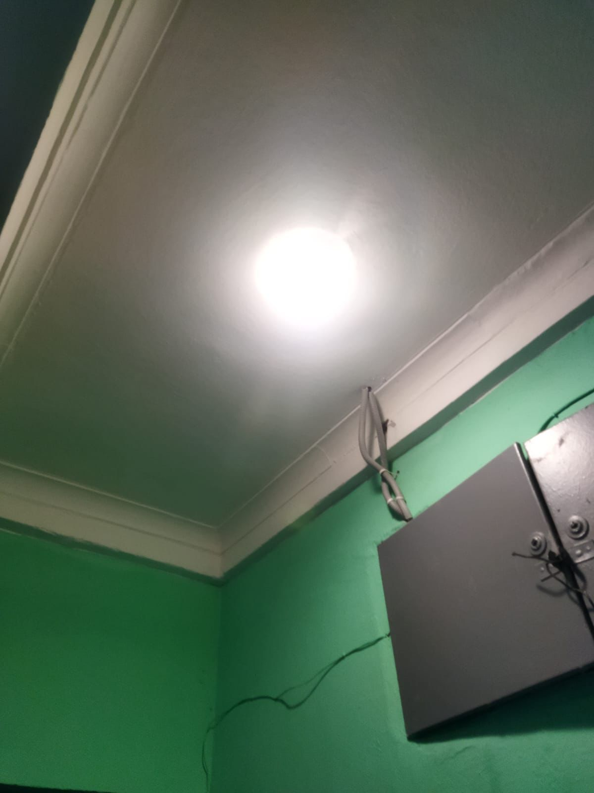
Текущий ремонт Восстановление освещения в парадной №4 по ул. Алтайская д.7

Slide 33
Текущий ремонт Замена стояка ХВС по пр.Ю. Гагарина д.14,к.2

Slide 34
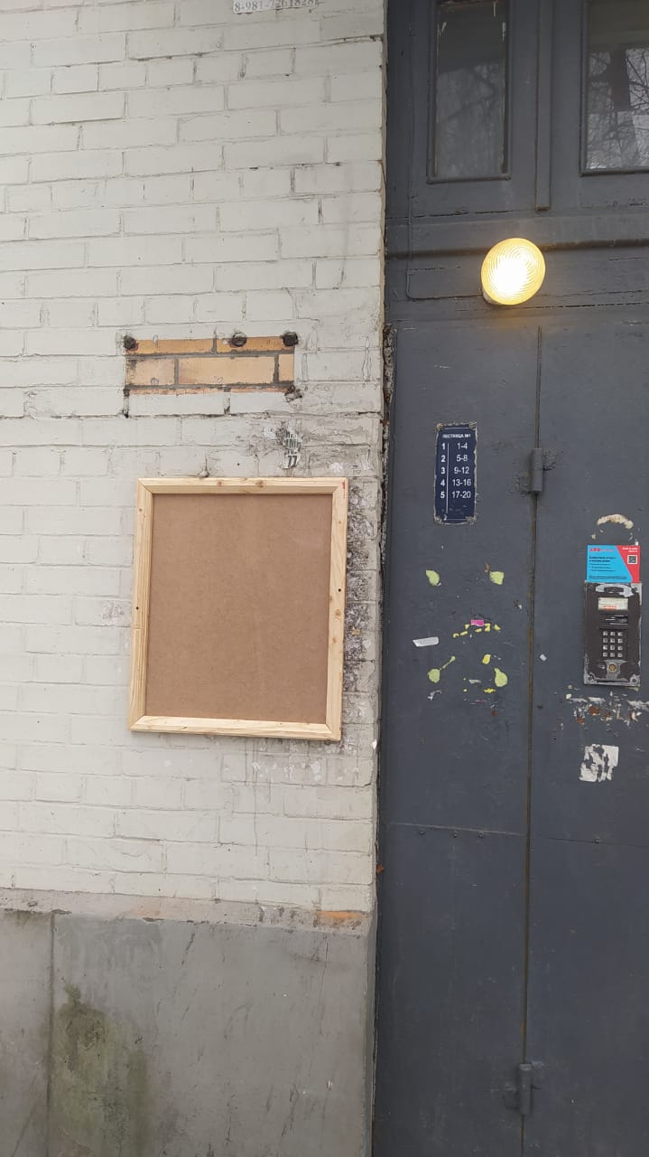
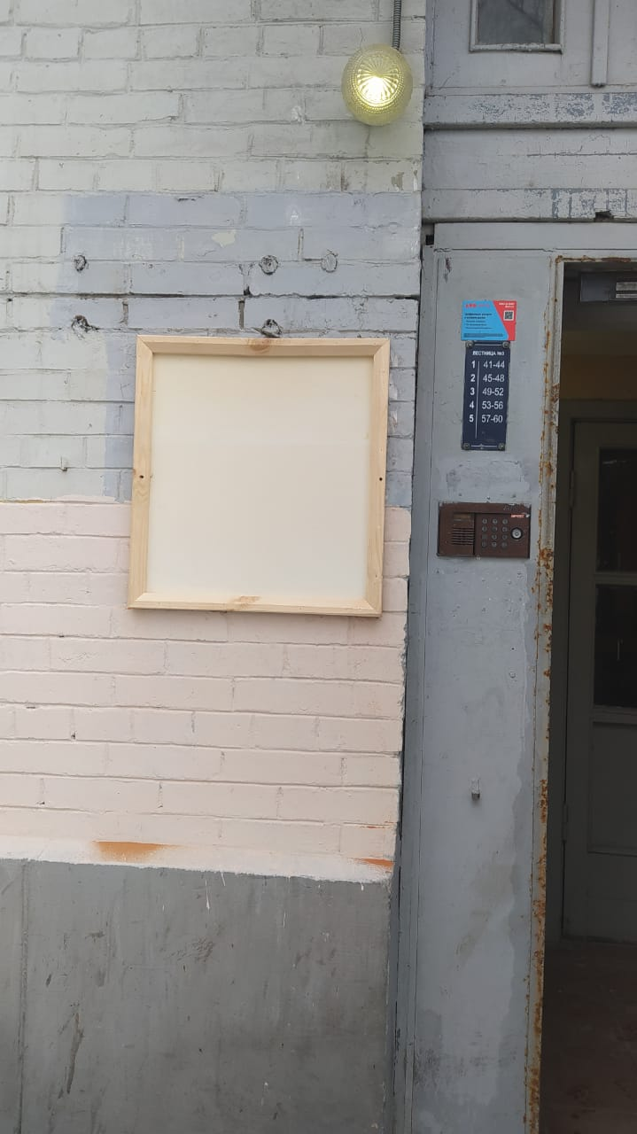
Текущий ремонт Навеска досок объявлений по ул.Краснопутиловская д.108

Slide 35
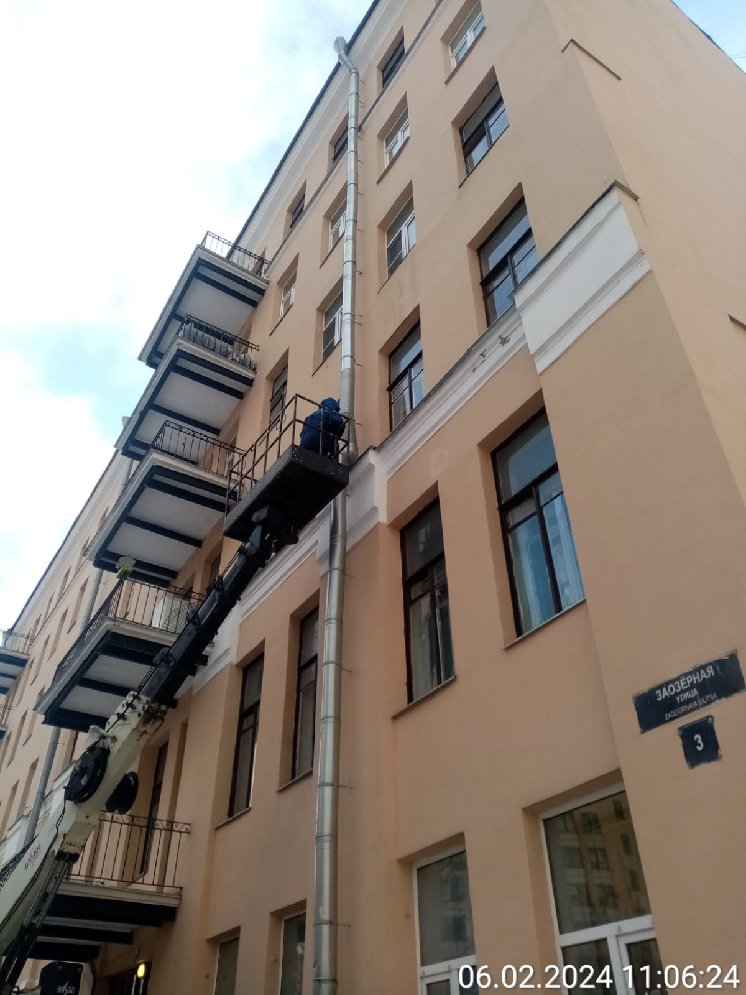
Текущий ремонт Ремонт водосточной трубы по ул. Заозёрная д.3

Slide 36
Содержание общего имущества Влажная уборка парадных
Авиационная д.11
Ю.Гагарина пр. д.18, к.1
Ю.Гагарина пр. д.26, к.2
Алтайская д.11
Ю.Гагарина пр. д.26, к.3
Ю.Гагарина пр. д.26, к.4

Slide 37
Содержание общего имущества Влажная уборка парадных
Дунайский пр. д.26/77
Заозёрная д.4
Заозёрная д.14
Гастелло д.13
Киевская д.24/22
Космонавтов пр. д.29, к.5

Slide 38
Содержание общего имущества Влажная уборка парадных
Космонавтов пр. д.74
Космонавтов пр. д.90
Космонавтов пр. д.44
Ленсовета д.93
Смоленская д.3/5
Смоленская д.1

Slide 39
Расчистка подходов
Авиационная д.40
Алтайская д.17
Бассейная д.63
Алтайская д.11
Алтайская д.13
Алтайская д.21

Slide 40
Расчистка подходов
Витебский пр. д.51, к.2
Витебский пр. д.69
Ю.Гагарина пр. д.53
Витебский пр. д.65
Ю.Гагарина пр. д.57
Ю.Гагарина пр. д.45

Slide 41
Расчистка подходов
Авиационная д.40
Алтайская д.11
Космонавтов пр. д.20, к.2
Алтайская д.13
Алтайская д.17
Бассейная д.63

Slide 42
Расчистка подходов
Ю.Гагарина пр. д.45
Звёздная д.4
Витебский пр. д.65
Витебский пр. д.69
Ленсовета д.16
Краснопутиловская д.108

Slide 43
Очистка кровель - сброска снежных шапок с карнизных свесов
Московское ш. д.28
Московское ш. д.30
Орджоникидзе д.6
Алтайская д.19
Ю.Гагарина пр. д.14, к.1
Ленсовета д.45

Slide 44
Посыпка песком придомовой территории
Космонавтов пр. д.20, к.2
Космонавтов пр. д.46
Космонавтов пр. д.85, к.1
Ленсовета д.58
Ленсовета д.56
Ленсовета д.57

Slide 45
Посыпка песком придомовой территории
Ленсовета д.63
Ленсовета д.59
Ленсовета д.61
Звёздная д.14
Ленсовета д.55
Алтайская д.43

Slide 46
Посыпка песком придомовой территории
Витебский пр. д.75
Дунайский пр. д.26/77
Орджоникидзе д.63, к.2
Витебский пр. д.41, к.3
Витебский пр. д.53, к.4
Витебский пр. д.73

